Slide 1
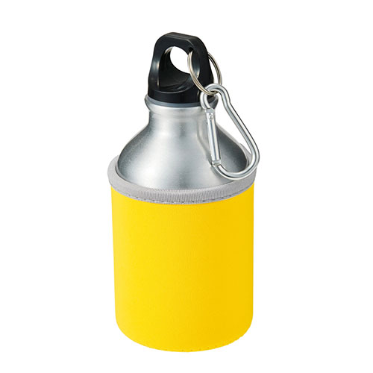
【提案書】
カバー付きアルミボトル300ml
特徴
300mlという手頃なサイズ感とポップでキュートなボトルデザインが人気の、カバー付きアルミボトルです。カラビナ付きのためバッグなどに取り付けることもできて非常に便利です。
納期
納期スペース
仕様
素材：ボトル/アルミニウム・ポリプロピレン・シリコーンゴム カラビナキーホルダー/アルミニウム・スチール カバー/ポリエステル・EVA
サイズ：アルミボトル/直径6.5cm 高さ15cm カバー/直径約6.8cm 高さ約8.5cm
包装：化粧箱入り
備考：適正容量/約300ml
お見積
お見積りスペース

